Slide 1
Муниципальное бюджетное общеобразовательное учреждение "Черноморская средняя школа № 1" муниципального образования Черноморского района Республики Крым
«Презентация к уроку
по учебному предмету «Химия»
в 10-ом классе
на тему «Спирты»
Сингур Яна Владимировна,
учитель химии и биологии

Slide 2
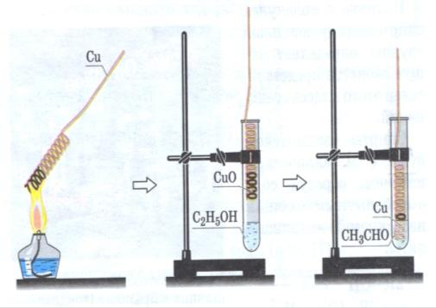
Три пути ведут к знанию:
Путь размышления –
это путь самый благородный
Путь подражания – это путь самый лёгкий
И путь опыта –
Это путь самый горький
(Конфуций – древнекитайский мыслитель)

Slide 3
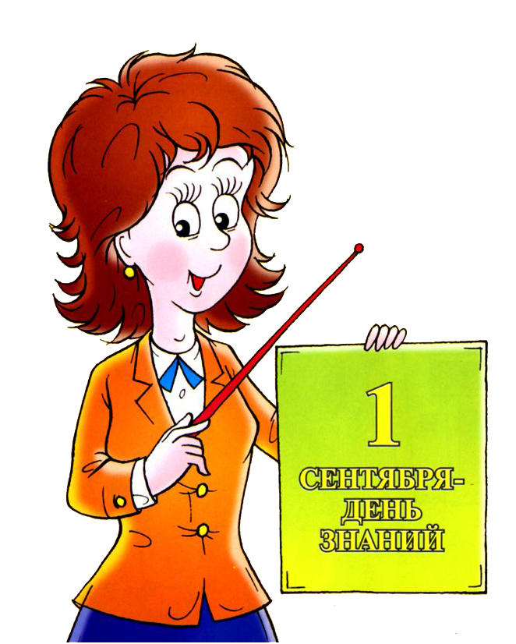
Тема урока:
«Спирты»

Slide 4
Спирты – производные углеводородов, содержащие функциональную группу –ОН(гидроксил). Спирты, в которых имеется одна группа ОН, называются одноатомными, а спирты с несколькими группами ОН – многоатомными.

Slide 5
Строение
По строению различают спирты первичные, вторичные и третичные в зависимости от того, при каком атоме углерода группа ОН:
Первичный: СН3-СН2-СН2-ОН ПРОПАНОЛ-1
ВТОРИЧНЫЙ: СН3-СН(ОН)-СН3 ПРОПАНОЛ-2
ТРЕТИЧНЫЙ: СН3-С(СН3)(ОН)-СН3 2-МЕТИЛПРОПАНОЛ-2

Slide 6
Классификация спиртов
По числу гидроксильных групп
Одноатомные
(СН3-CH2-ОН)
Двухатомные
НО-СН2-СН2-ОН
Трехатомные
СН2-СН-СН2
| | |
ОН ОН ОН
Многоатомные
СН2-СН-СН-CH-CH-СН2
| | | | | |
ОН ОН ОН ОН OH OH
По характеру углеводородного радикала
Предельные
СН3-СН2-ОН
Непредельные
СН2=СН-ОН
Ароматические
-СН2-ОН

Slide 7
Предельные одноатомные cпирты
Это органические соединения, в молекулах которых углеводородный радикал связан с функциональной гидроксильной группой (гидроксо-группой)
Общая формула
C _{n} H _{2n + 1} OH или R – OH,
где R- углеводородный радикал
СН₃ОН метанол (метиловый спирт)
СН₃СН₂ОН этанол (этиловый спирт)

Slide 8
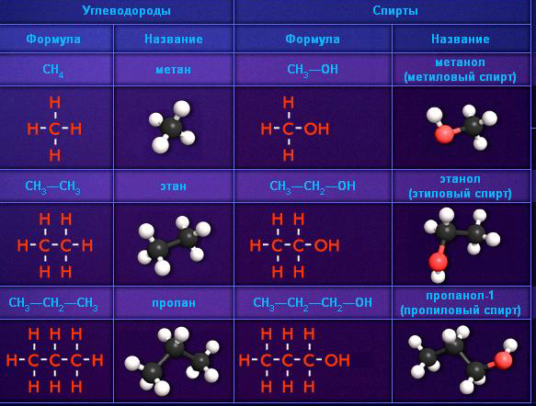
Номенклатура спиртов

Slide 9
ВИДЫ ИЗОМЕРИИ
СН₃-СН₂-СН₂-СН₂ -ОН
СН₃ – СН – СН₂ -ОН
Бутанол – 1 2 метилпропанол - 1
Изомерия углеродного скелета

Slide 10
ВИДЫ ИЗОМЕРИИ
СН₃-СН₂-СН₂-СН₂- ОН
ОН
СН₃ - СН -СН₂-СН
3
Бутанол -1 Бутанол -2
Изомерия положения функциональной группы

Slide 11
ВИДЫ ИЗОМЕРИИ
СН₃-СН₂-СН₂-СН₂ -ОН
СН₃СН₂ – О - СН₂СН₃
Бутанол-1 диэтиловый эфир
С₄Н₉О
Межклассовая изомерия

Slide 12
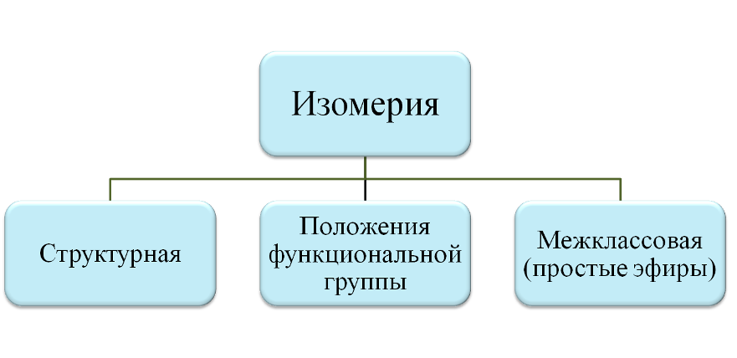

Slide 13
Физические свойства одноатомных спиртов.
Одноатомные спирты – бесцветные жидкости (до С12Н25ОН), растворимые в воде. Простейший спирт – метанолСН3ОН чрезвычайно ядовит. С увеличением молярной массы температура кипения спиртов повышается.

Slide 14
Химические свойства одноатомных спиртов.
Водород группы ОН в спиртах может замещаться на металл.
Этанолы и производные других спиртов(алкоголяты)легко гидролизуются.
Группу ОН можно заменить на Cl илиBr.
При действии водоотнимающих средств, например концентрированной Н2SO4, происходит межмолекулярная дегидратация.

Slide 15
Физические свойства многоатомных спиртов.
Простейшие представители двух- и трехатомных спиртов – этандиол-1,2(этиленгликоль) и пропантриол-1,2,3(глицерин).При комнатной температуре – бесцветные вязкие жидкости, неограниченно растворимые в воде. Этиленгликоль ядовит.

Slide 16
Химические свойства многоатомных спиртов.
Кислотные свойства многоатомных спиртов проявляются в том, что водород группы ОН замещается на металл под действием не только металлов, но и гидроксидов металлов.

Slide 17
Закончите уравнение…..
О СН₃
СН₃ – С – О - Н + СН₃- СН – СН₂ - О - Н →
Этановая (уксусная) кислота
Изобутиловый спирт

Slide 18
Проверь себя:
О
СН3
СН3 – С – О -
СН2- СН – СН3
+
H2O

Slide 19
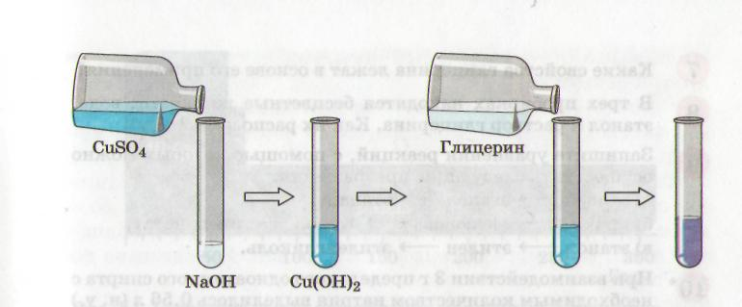
Качественной реакцией на многоатомные спирты является их взаимодействие со свежеполученным осадком гидроксида меди( II), который растворяется с образованием ярко- синего раствора

Slide 20
Итоговый тест по теме спирты.
1).Группу ОН в спиртах можно заменить на:
А. Na иBr Б. Cl и Br В. Ca и Mg
2).ПО СТРОЕНИЮ СПИРТЫ РАЗЛИЧАЮТ:
А. ПЕРВИЧНЫЕ,ВТОРИЧНЫЕ,ТРЕТИЧНЫЕ Б. ДЕСЯТИРИЧНЫЕ В. ПЯТИРИЧНЫЕ,ШЕСТИРИЧНЫЕ
3). ЯДОВИТЫМ СПИРТОМ ЯВЛЯЕТСЯ:
А.ПЕНТАНОЛ Б. БУТАНОЛ В. ЭТИЛЕНГЛИКОЛЬ
4).СПИРТЫ ИСПОЛЬЗУЮТСЯ КАК СЫРЬЕ В ОРГАНИЧЕСКОМ СИНТЕЗЕ В КАЧЕСТВЕ:
А. РАСТВОРИТЕЛЕЙ Б.КРАСИТЕЛЕЙ в.-------
5).Спирты – это………………..

Slide 21
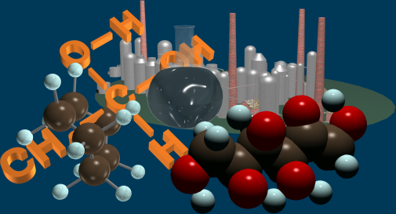
Спасибо за внимание!

